Slide 2
Ženy v motorsportu
Na základě mezinárodního dotazníku u jednotlivých
federací bylo zjištěno, že se v motorsportu obecně
pohybuje:
Méně než 5% žen v pozici jezdkyň
5 – 10 % žen v pozici činovnic
Méně než 5% žen v organizaci motorsportu
Tyto faktické údaje však neplynou z diskriminačního
prostředí či diskriminaci v řádech či legislativě, které by
vysvětlovaly tuto realitu.
Notes:
Site officiel de Molly: Australienne

Slide 3
Women in Motorsport Commission (WMC)
Vznik Mezinárodní ženské komise FIA:
11. prosince 2009 - Světová rada pro motorsport pod vedením prezidenta FIA Jeana Todta odsouhlasila vznik a vytvoření Mezinárodní ženské komise („Women in Motor sport Commission – WMC“)
Notes:
Site officiel de Molly: Australienne

Slide 4
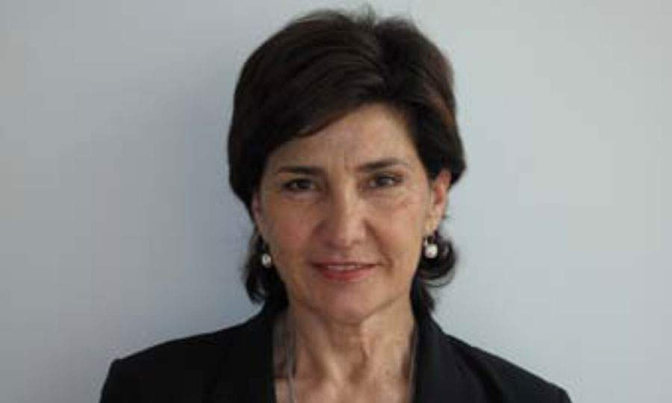
Prezidentka WMC
Michèle Mouton:
První žena, která vyhrála soutěž Mistrovství světa v rally
V 80. letech vítězka čtyř světových rally
V roce 1982 - světový vicemistr v rally
Žena, která je respektována „mužským světem“ nejen
pro své řidičské schopnosti, ale taktéž pro svůj
charakter a nadšení pro motorsport!
Notes:
Site officiel de Molly: Australienne

Slide 5
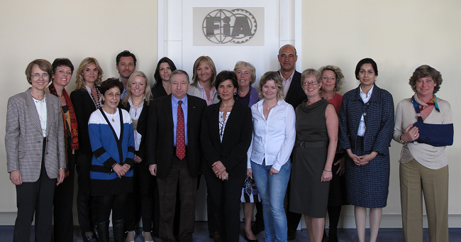
Women in Motorsport Commission (WMC)
22 členek:
► 1 Prezidentka - Michèle Mouton (FRA)
► 1 Vice-prezidentka - Randa Nabulsi (JOR)
► 1 FIA manažer komise - Frédérique Trouvé (FRA)
► 12 zástupců federací
► 2 zástupkyně jezdkyň
► 2 zástupkyně týmů
► 1 PR - manažer
► 1 zástupce výrobce
► 1 zástupkyně FIM
Notes:
Site officiel de Molly: Australienne

Slide 6
Důvod vzniku WMC?
Podpora a plné začlenění žen ve všech oblastech motorsportu (např. jezdkyně, činovnice, spolupráce v jednotlivých federacích apod.)
Oslovení širšího spektra žen pro motorsport
Posílení současných ženských pozic v motorsportu
Propagaci významných žen v motorsportu
Notes:
Site officiel de Molly: Australienne

Slide 7
Cíle WMC
Vytvoření sportovní kultury, která ulehčuje a oceňuje působení žen ve všech sférách motorsportu
Ustanovení strategie a politiky k propagaci, vzdělávání a tréninku žen v motorsportu
Spolupráce se sportovními i odbornými komisemi FIA a jednotlivými národními federacemi na vytvoření společných projektů
Notes:
Site officiel de Molly: Australienne

Slide 8
Jak WMC pracuje?
Čtyři zasedání za rok + vytvoření speciálních podkomisí („Steering Committees“) – vždy ke každému zadanému projektu k urychlení jednání pod záštitou WMC
Projekt, který má své speciální umístění na webových stránkách FIA určených pro komise a rezervovaný pro ženy zainteresované v této oblasti
Vytvoření průzkumu žen v motorsportu – zadaný v srpnu 2010 (viz následující mapa)
Nominace národního koordinátora pro FIA WMC zvoleného jednotlivými federacemi v každé zemi
Notes:
Site officiel de Molly: Australienne

Slide 9
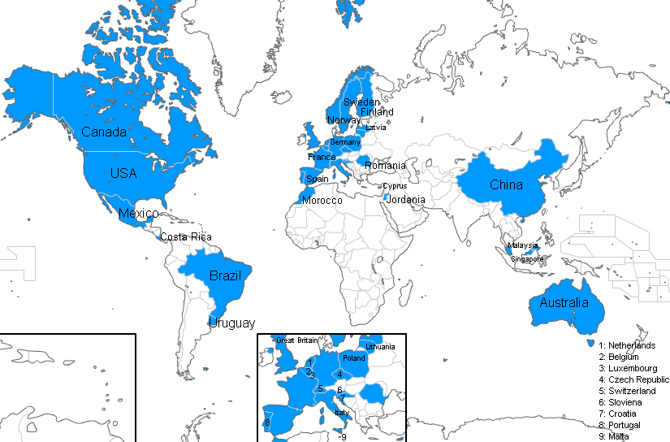
Které země projevily zájem o spolupráci?
Notes:
Site officiel de Molly: Australienne

Slide 10
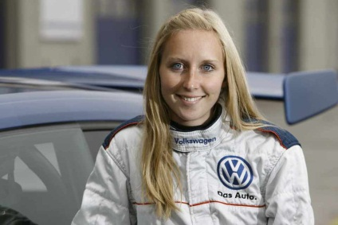
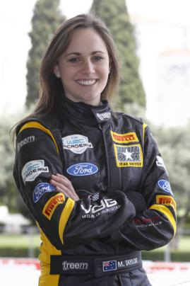
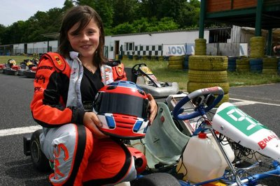
WMC - Zvolené jezdkyně
Maiken Rasmussen
Volkswagen Scirocco R-Cup
Zvolena – 24. října 2010
Lucile Cypriano
CIK-FIA Academy Trophy
Zvolena 27. dubna 2011
Molly Taylor
WRC – Rally Academy
Zvolena 11. listopadu 2010
Notes:
Site officiel de Molly: Australienne

Slide 11
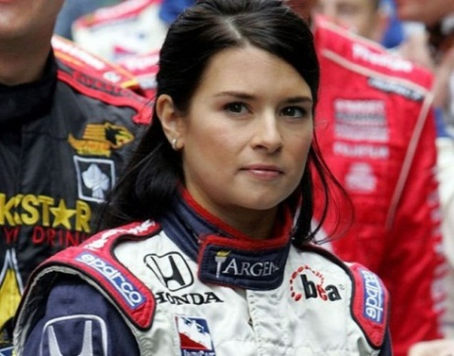
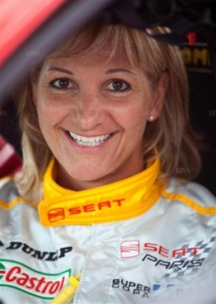
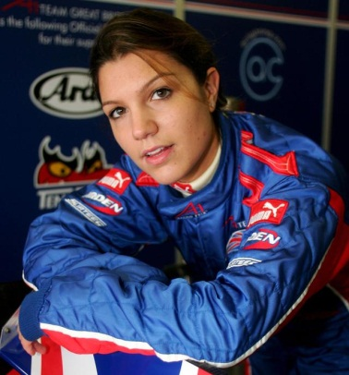
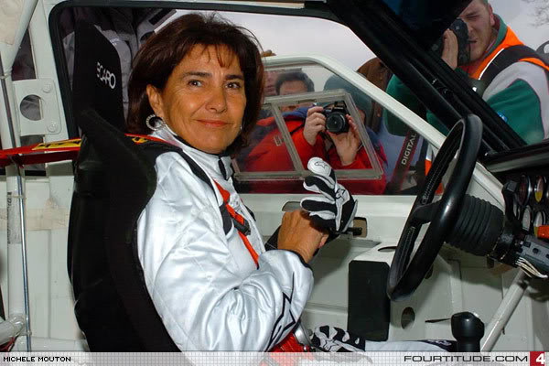
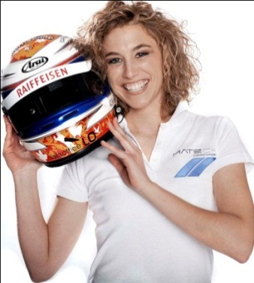
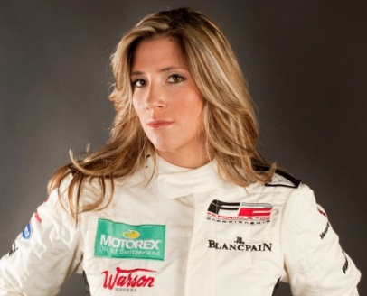
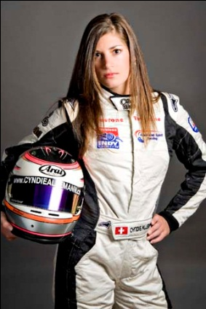
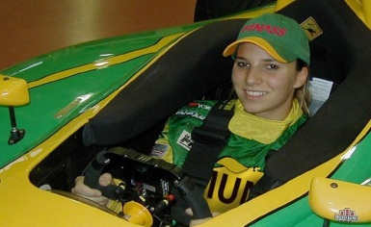
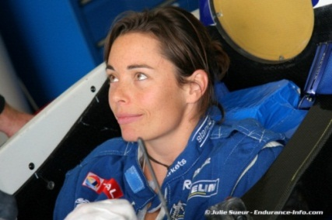
…ve stopách těch nejlepších…
Danica Patrick
Cathy Muller
Katherine Legge
Michèle Mouton
Rahel Frey
Natacha Gachnang
Simona De Silvestro
Cyndie Allemann
Vanina Ickx
Notes:
Site officiel de Molly: Australienne

Slide 12
Prezidentka WMC:
Michèle Mouton, Prezidentka WMC:
„Misí WMC je povzbudit, podporovat a propagovat ženy a dívky v širokém spektru motorsportu. Naším cílem pro následující tři roky je zaměřit se na závody a zejména na karting, který tvoří základnu pro mladé dívky zajímající se o motorsport. Jedním z prvků podpory talentovaných dívek jsou zcela jistě programy a poháry, které by měly vést k větší motivaci a ambicím. Nicméně cesta na výsluní tohoto vysoce konkurenčního sportu bude ještě dlouhá a mnohdy trnitá.“
Notes:
Site officiel de Molly: Australienne

Slide 13
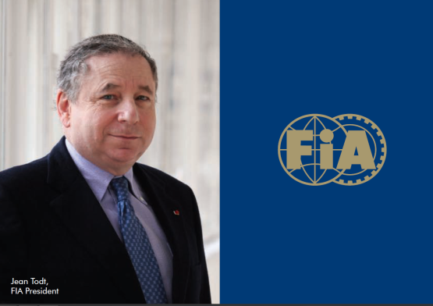
Prezident FIA:
Jean Todt, Prezident FIA:
„Mezinárodní automobilová federace FIA je coby celosvětové společenství tvořeno muži i ženami, kteří mají v motorsportu identické možnosti působení. Jako mnohé mezinárodní federace, i my pomůžeme větší participaci žen a postaráme se o jejich rovnocenné příležitosti uplatnění na všech úrovních.“
Notes:
Site officiel de Molly: Australienne

Slide 14
Závěr:
Vytvořením WMC komise ukázala FIA svůj zájem o aktivnější roli žen ve všech oblastech motorsportu. Jejich zapojení za účelem posílení ženské pozice na vývoji a řízení politiky i sportu samotného je vzhledem k dnešním trendům a k každodennímu pokroku bezpochyby správným směrem pro blizkou i vzdálenější budoucnost.
Notes:
Site officiel de Molly: Australienne

